Slide 1
Modul 2: Liberalisme
Forløb: Politik og ideologi

Slide 2
Plan
Aktuelt
Læreroplæg: Liberalismen
Sammenligning af Radikale Venstre, Venstre og Liberal Alliance
Alex Vanopslaghs åbningstale ved Folketinget 2023

Slide 3

Aktuelt

Slide 4
Hvad er en ideologi
Ideologi kan defineres som et sammenhængende tankesæt om, hvordan samfundet er, og hvordan det bør være indrettet.
De "tre store": liberalisme, konservatisme, socialisme – plus socialdemokratisme, socialliberalisme og nyliberalisme – udgør de væsentligste ideologier i dag.

Slide 5
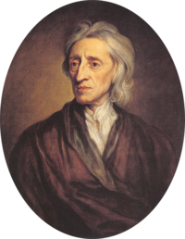
John Locke (1632-1704): Politisk liberalisme
Alle mennesker er født fri og lige
Alle mennesker ret til:
  Deres krop og liv
  Deres ejendom
  Mest mulig frihed
Repræsentativt demokrati er det mest retfærdige
Kilde: http://en.wikipedia.org/wiki/John_Locke

Slide 6
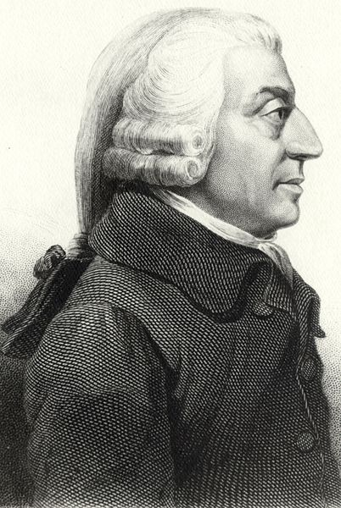
Adam Smith (1723-1790): Økonomisk liberalisme
Fri markedsøkonomi
→ Fri konkurrence og fri handel (den usynlige hånd) – markedet er selvregulerende, idealet er natvægterstaten
→ Mennesket handler efter egne interesser
→ Samfundet får størst mulig rigdom

Slide 7
Liberalismens menneskesyn
Mennesket
har ukrænkelige rettigheder.
er selvstændigt, stærkt og fornuftigt.
skal have mest mulig frihed (Negativt frihedsbegreb – frihed fra indgreb og begrænsninger).
Er formelt lige – lige for loven og har formelt lige muligheder for at forfølge deres lykke (enhver er sin egen lykkes smed)

Slide 8
Liberalismens opfattelse af staten
Minimalstaten (natvægterstaten):
skal i mindst mulig omfang begrænse borgernes frihed (neutral).
skal sikre at borgerne rettigheder ikke krænkes fx vha. politik, retssystem og militær.
skal være lille og overlade produktionen til virksomheder og forbrugere (markedskræfterne).

Slide 9
Socialliberalisme
Nyformulering af forholdet mellem frihed og lighed – den formelle lighed er ikke nok. Skal friheden være reel, skal der også være frihed til at gøre noget (positivt frihedsbegreb), altså er en vis grad af lighed en forudsætning.
Bygger på liberale markedsøkonomiske principper, men anser det samtidig for vigtigt at alle kan få et mindstemål af ressourcer til at forfølge de muligheder som friheden giver.
Statens rolle er at sikre den regulering og omfordeling, der gør det reelt muligt for alle at få del i den frihed som liberalismen hylder.
Socialliberalismen acceptere visse former for indgreb på markedet.

Slide 10
Nyliberalisme
En tilbagevenden til en klassiske økonomiske liberalisme – et opgør med velfærdsstaten.
Statslige løsninger på markedets problemer udgør problemet.

Slide 11
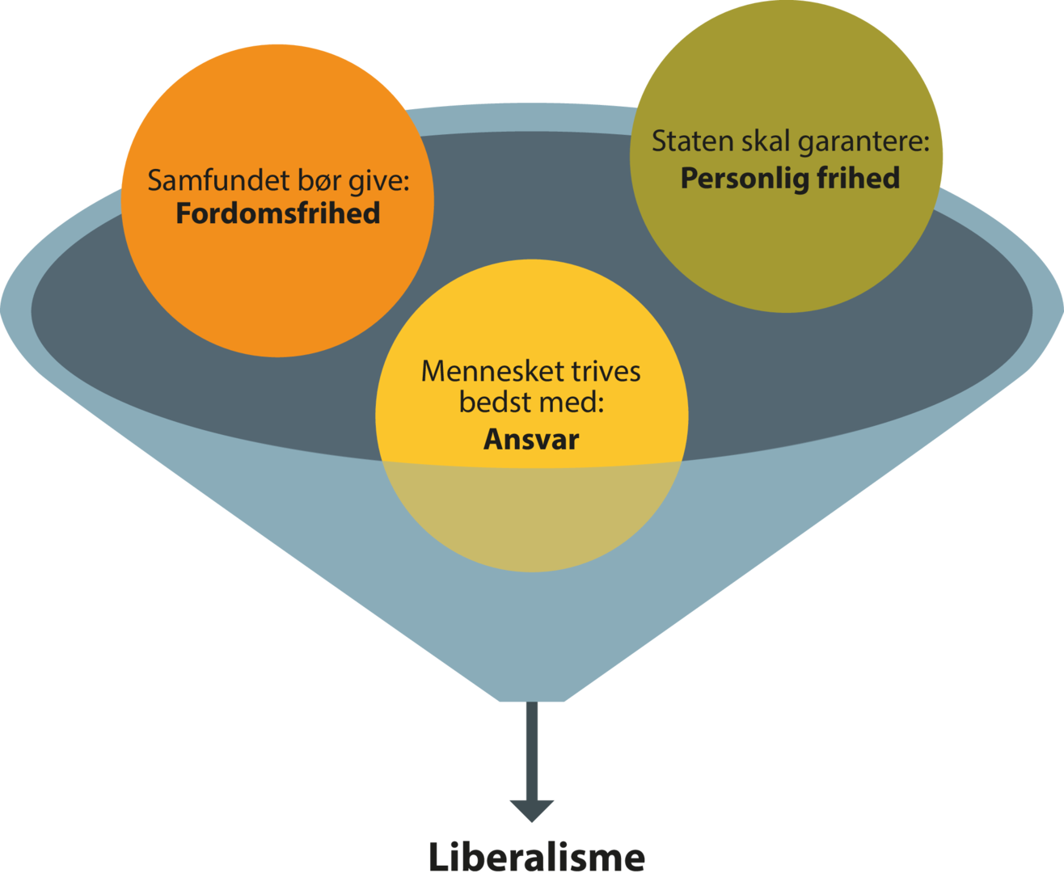
Samfundets, statens og menneskets rolle ifølge liberalismen

Slide 12
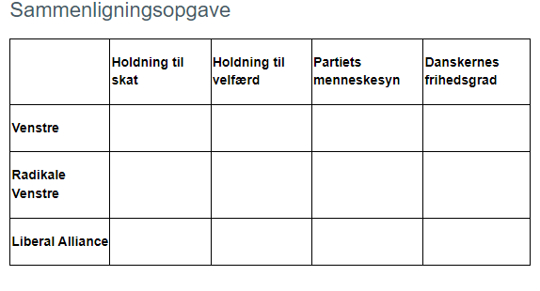
Diskussionsøvelse
Brug vedhæftede skema () og sammenlign synet på stat, samfund og individ (menneske) hos de tre politiske partier Venstre, Liberal Alliance og Nye Borgerlige, og diskutér, hvilket af de tre politiske partier som synes at lægge sig tættest op ad den klassiske liberalisme?
Find gerne eksempler på de tre partiers aktuelle politiske udmeldinger, og diskutér, om de er præget af klassisk liberalisme.

Slide 13
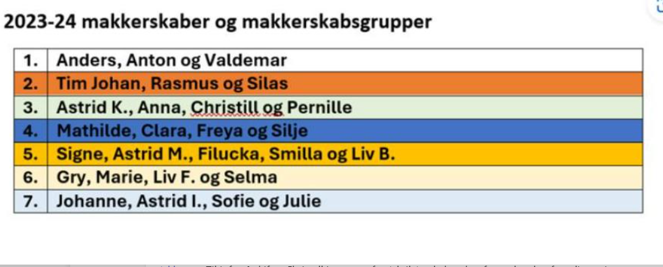

Slide 14
Analyse af Alex Vanopslaghs åbningstale (2023)
Læs Alex Vanopslaghs ved Folketingets åbningsdebat i 2023. Analyser talen med afsæt i jeres viden om liberalismen.

